Slide 1
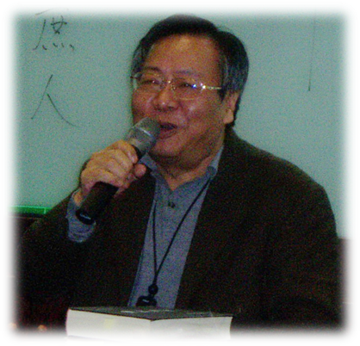

第八講
古漢族的喪葬禮俗
(周代的喪禮）
第8單元
授課教師：臺大中文系
葉國良教授
【本著作除另有註明外，採取創用CC「姓名標示
－非商業性－相同方式分享」台灣2.5版授權釋出】

Slide 2
研究項目：
三年喪的儀節、三年喪的理論、喪禮過程的禮意
選讀資料：
《禮記．三年問》、《禮記．檀弓》
衍生的文體：
誄、祭文、輓額、輓帳、輓聯、輓詩、碑誌文

Slide 3
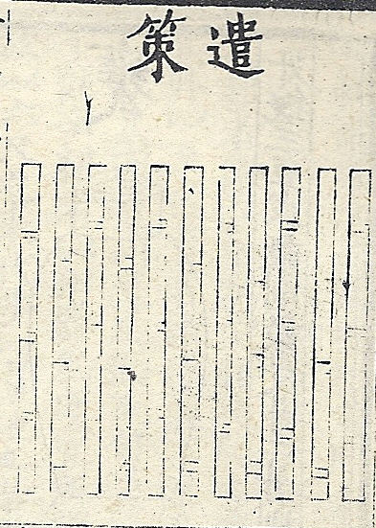

〔資料48〕三年喪禮主要儀節
(依據《儀禮》〈士喪〉〈既夕〉〈士虞〉三篇)
始死→復→沐浴飯含→小斂→大斂→停殯
→成服→朝夕哭→朔月奠→薦新奠→卜日
→卜葬→啟殯→遷柩朝祖→柩車發行→葬
→虞→卒哭→祔→小祥→大祥→禫
本作品已超過著作財產權存續期間，屬於公共領域之

Slide 4
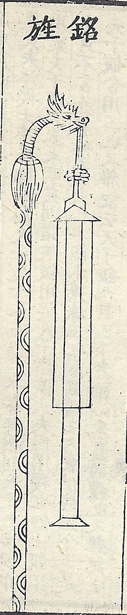
〔資料49〕三年喪禮主要儀節簡釋
始死(屬纊)
復（招魂）：有以衣、以矢、向北、向四方招魂之不同
沐浴飯含：有玉貝穀之不同及其意義解釋之不同，以上始死當日
小斂：親死第二日，戶內，有小斂奠
大斂：親死第三日，阼階，有大斂奠
停殯：至啟奠止，西階
成服：三日成服，即親死之第四日
本作品已超過著作財產權存續期間，屬於公共領域之

Slide 5
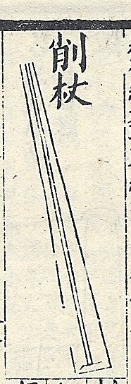
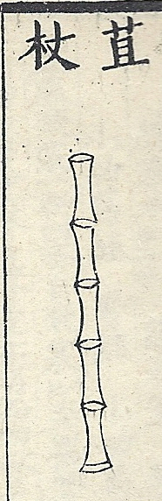
朝夕哭：自停殯起
朔月奠：每月朔日奠
薦新奠：如有新收成，以之奠
卜日：占卜適當的葬日
卜葬：占卜適當的葬地
啟殯：葬前一日，有啟奠
遷柩朝祖：葬前一日，有祖奠
柩車發行：有遣奠
本作品已超過著作財產權存續期間，屬於公共領域之
本作品已超過著作財產權存續期間，屬於公共領域之

Slide 6
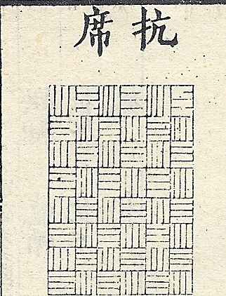
葬：安葬。
  （附論：葬時、藏之觀念、冢之形制）
虞：安靈祭，三次
  (如丁日葬，其日初虞，己日再虞，庚日三虞)
卒哭：如庚日三虞，則壬日卒哭
祔：卒哭之明日，有祭
小祥：期而小祥，十三月，有祭
大祥：再期而大祥，二十五月，有祭
禫：二十七月，有祭
本作品已超過著作財產權存續期間，屬於公共領域之

Slide 7
〔資料50〕關於三年喪的理論與實踐問題
另見：
《禮記．三年問》
《論語‧陽貨篇》
《孟子‧滕文公篇》
《尚書‧堯典》

Slide 8
〔資料51〕事師及喪師
事親有隱而無犯 標點本165. 斷句本148. 注疏109.下
孔子之喪門人疑所服 197. 178. 131.下
孔子之喪二三子皆絰而出 201. 182. 133.下
孔子之喪有自燕來觀者 227. 205. 149.下
《史記‧孔子世家》

Slide 9
〔資料52〕哀仍宜有節
喪禮哀戚之至也 標點本252. 斷句本228. 注疏167.下
喪不慮居毀不危身 293. 265. 194.下
弁人有其母死而孺子泣者 210. 190. 142.下
曾子曰喪有疾食肉飲酒 191. 172. 128.下
曾子謂子思曰伋吾執親之喪也 189. 170. 127.下
辟踊哀之至也…有敬心焉 256.257. 232.233. 169.下170.上
居喪之禮…處於內 75.76. 68.69. 54.上
三日而食…以節制者也 1470. 1340. 1033.上

Slide 10
〔資料53〕喪祭哀敬與禮具
子路曰吾聞諸夫子 標點本202. 斷句本182. 注疏133.下
孔子曰拜而后稽顙 167. 150. 111.上
拜稽顙 253. 229. 168.上
子柳之母死 208. 188. 142.上
子游問喪具 224. 202. 148.上
喪具君子恥具 213. 193. 143.下
子路曰傷哉貧也 278. 252. 187.上
奠以素器 256. 232. 169.上

Slide 11
〔資料54〕殉葬及明器問題
孔子曰之死而致死之 標點本216. 斷句本195. 注疏144.上
仲憲言於曾子曰夏后氏用明器 219. 197. 146.上
宋襄公葬其夫人 225. 203. 148.下
孔子謂為明器者知喪道矣 264. 240. 172.下
陳子車死於衛 278. 251. 186.下
陳乾昔寢疾 280. 253. 187.下
《孟子》：孔子曰：「始作俑者，其無後乎！」
《詩‧秦風‧黃鳥》
殺殉與殉節

Slide 12
參考論文：
楊樹達《漢代婚喪禮俗考》
徐吉軍、賀雲翱《中國喪葬禮俗》
周蘇平《中國古代喪葬習俗》
蒲慕州《墓葬與生死》

Slide 13
自我測試問題：
一、試述士喪禮的主要儀節及各儀節的意義？
二、儒家事師之禮的理論及實際如何？
三、喪主哀，但哀毀過度又違反「身體髮膚，受之
父母，不可毀傷」的孝道，儒家主張如何折衷？
四、儒家對陪葬物及殉葬的看法如何？

Slide 14
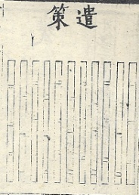


版權宣告 1
作品 | 授權條件 | 作者/來源
 |  | 本作品已超過著作財產權存續期間，屬於公共領域之
 |  | 本作品已超過著作財產權存續期間，屬於公共領域之
 |  | 本作品已超過著作財產權存續期間，屬於公共領域之

Slide 15

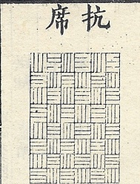
版權宣告 2
作品 | 授權條件 | 作者/來源
 |  | 本作品已超過著作財產權存續期間，屬於公共領域之
 |  | 本作品已超過著作財產權存續期間，屬於公共領域之

